Slide 1
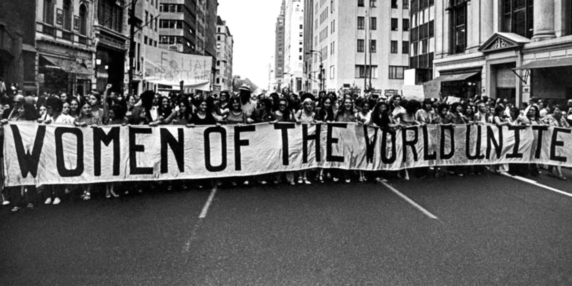
Cortometraje La mujer moderna
Lucía Cantero
Estíbaliz González
Bárbara Hossein
Lucía Hernández

Slide 2
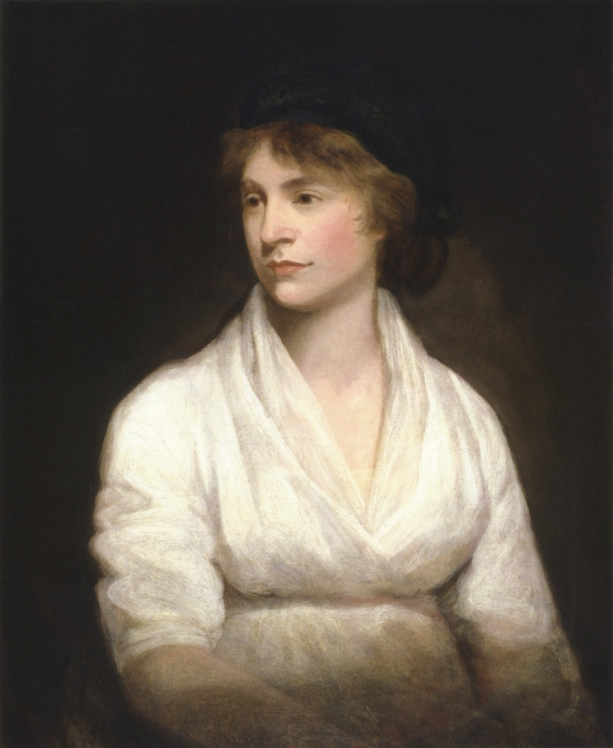
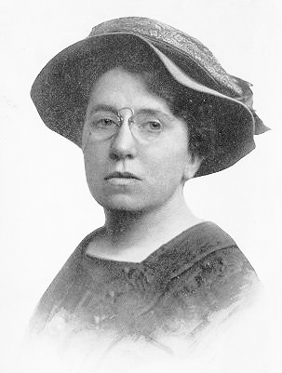
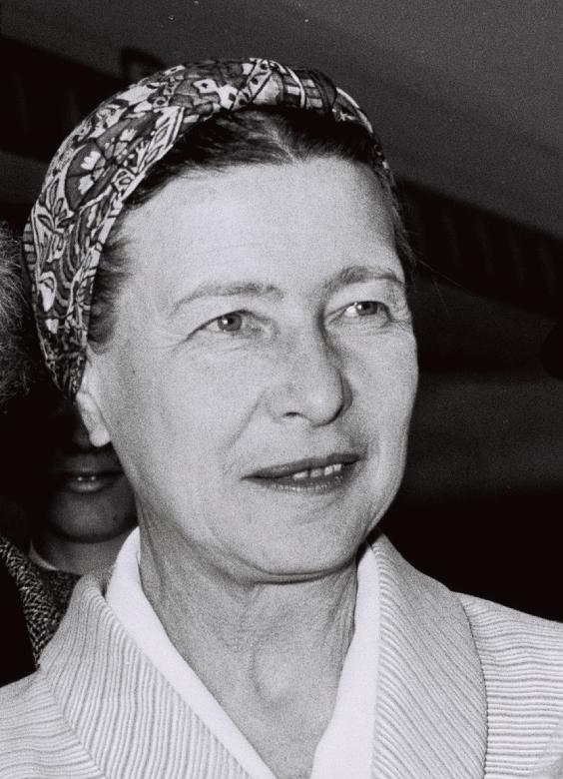
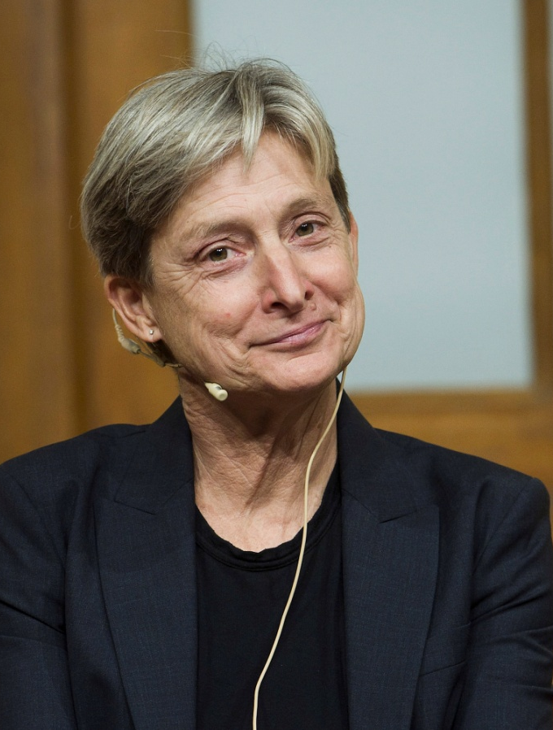
Vas a ver una conversación de WhatsApp entre cuatro mujeres importantísimas en la historia; que son amigas y se reunen cada semana para charlar y debatir
Mary Wollstonecraft, Siglo XVIII
Interpretado por Lucía Hernández
Emma Goldman, siglo XIX
Interpretado por Estíbaliz González
Simone de Beauvoir, siglo XX
Interpretado por Lucía Cantero
Judith Butler, siglo XXI
Interpretado por Bárbara Hossein

Slide 3
En este cortometraje hemos tratado de representar un debate entre cuatro mujeres que han sido muy importantes a lo largo de la historia por su pensamiento feminista y revolucionario. El contexto consiste en que las cuatro forman un grupo de amigas en el que además llevan a cabo reuniones en las que abordan los temas relevantes del feminismo así como su propia investigación. Una de ellas propone la incorporación de otro hombre en el grupo y lleva esta idea a debate para saber la opinión de sus compañeras, en ese momento se pueden apreciar nuestras perspectivas e ideas feministas. Tras contrastar argumentos y pensar alternativas diferentes a la situación, hemos llegado a una conclusión. Hemos llevado a cabo la idea con una grabación de pantalla en la que aparece dicha conversación. Barajamos varias ideas como hacer un corto en el que nos reuníamos en un parque gracias a una maquina del tiempo, pero por diferentes factores nos decantamos por esta. EL texto está basado en un guion escrito por Lucía Hernández, aunque no lo hemos seguido al pie de la letra.
FIN

